Slide 1

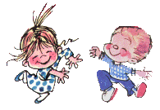
Chào mừng các cô đến
dự giờ
Đề tài: Bé phòng tránh tai nạn
thương tích cho bản thân
Líp: MÉu gi¸o 5 tuæi

Slide 2

Trò chơi: Bé nhanh trí

Slide 3

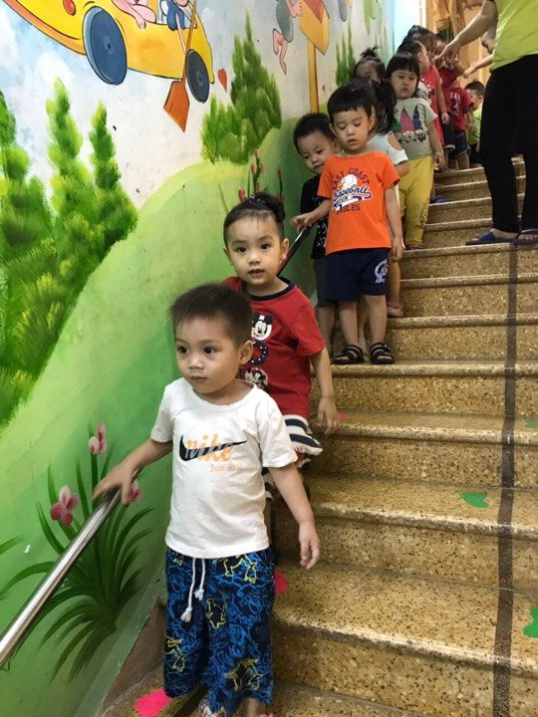
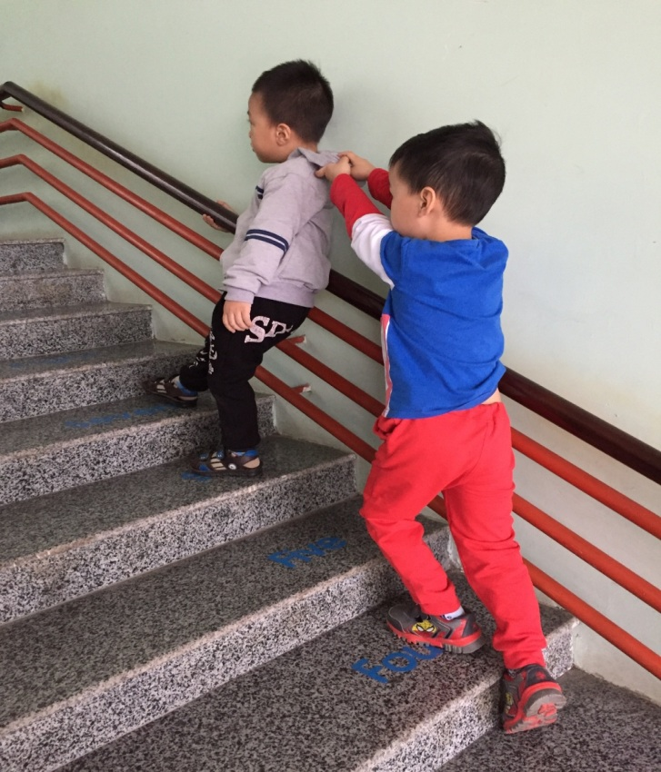


Câu 1: Khi đi lên xuống cầu thang con sẽ đi như thế nào?
Đi từ từ theo lề bên tay phải, không chạy nhảy
Vừa đi vừa xô đẩy, trêu đùa nhau
10
9
8
7
6
5
4
3
2
1

Slide 4
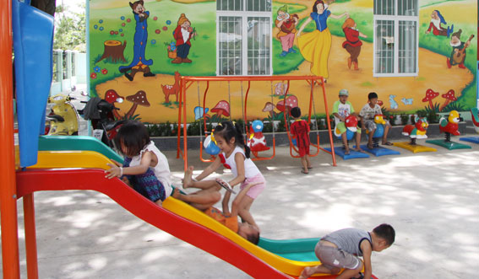
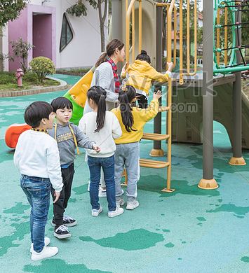
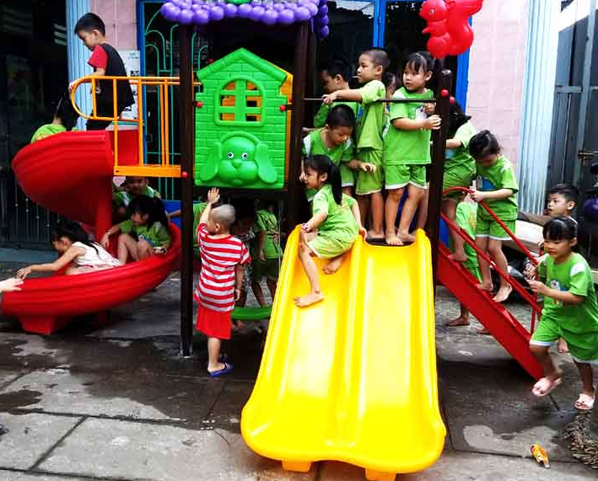

Câu 3: Khi chơi cầu trượt con phải chơi như thế nào?
Chen lấn xô đẩy, tranh lượt và trượt nhanh xuống
Trèo ngược từ dưới lên cầu trượt rồi trượt xuống
Xếp hàng, chờ đến lượt và trượt từ từ từ trên xuống
10
9
8
7
6
5
4
3
2
1

Slide 5
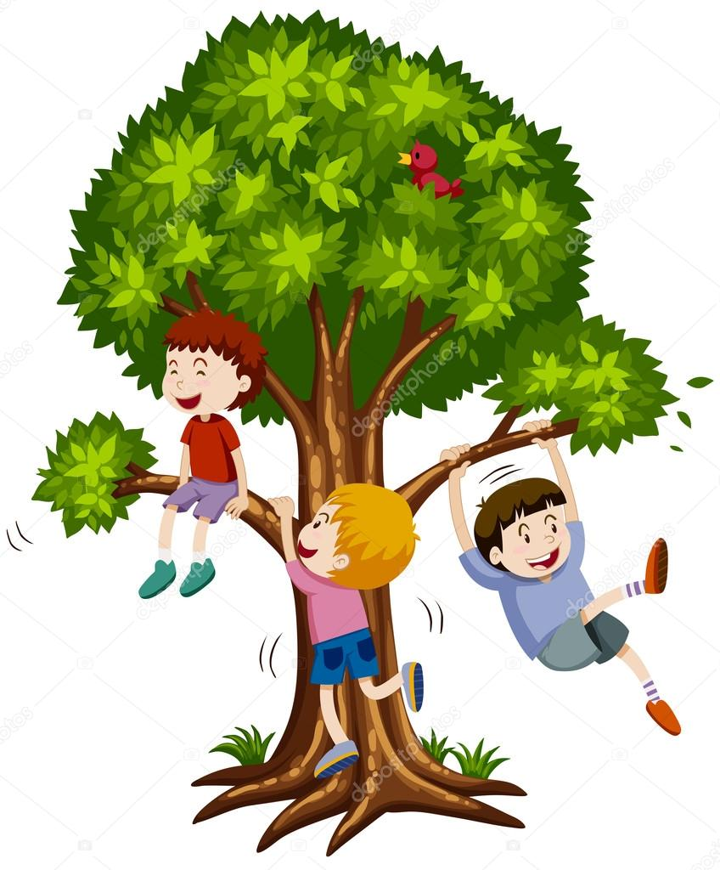
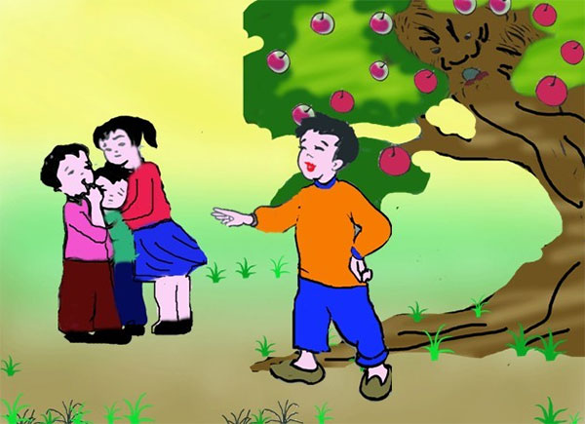
Câu 4: Khi có bạn rủ con đi trèo cây con sẽ làm gì?
Không đi theo và khuyên bạn không nên trèo cây vì có thể bị trượt ngã
Đi theo và cùng bạn trèo cây
10
9
8
7
6
5
4
3
2
1

Slide 6
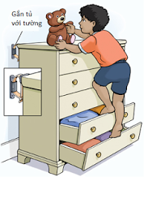
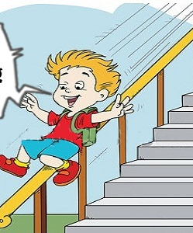
Câu 5: Những hành vi nào sau đây gây nguy hiểm cho con?
Trèo lên tủ lấy đồ dùng
Trượt từ tay vịn cầu thang xuống
10
9
8
7
6
5
4
3
2
1

Slide 7

Xin chân thành cảm ơn!

